Slide 1
Муниципальное бюджетное дошкольное образовательное учреждение
«Детский сад № 17 «Незнайка»
ШАХМАТНЫЕ АЗЫ
В ДОШКОЛЬНОМ ОБРАЗОВАНИИ
Педагог дополнительного
образования
Ганган Ольга Валентиновна

Slide 2
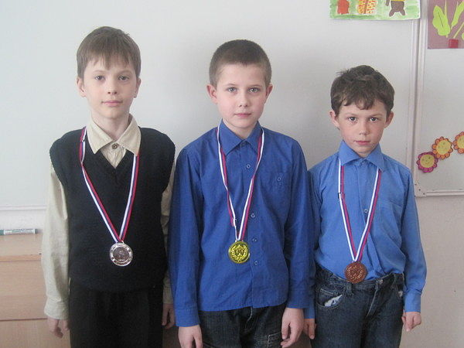

Slide 3
Дебют МБОУ «Начальная школа - детский сад №12» на городском шахматном турнире «Юный шахматист -2012» 6-ое и 8-ое командное место, III место - ученик 3 класса

Slide 4
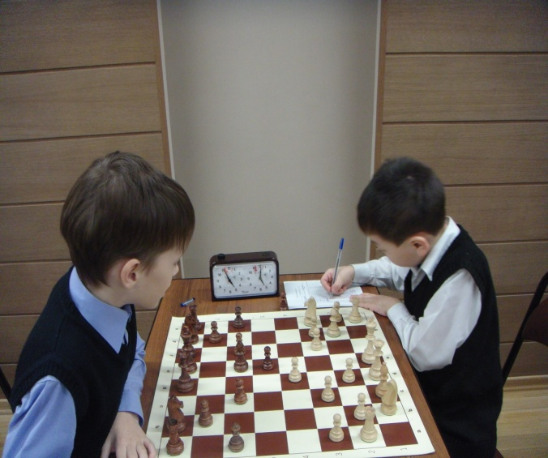

Slide 5
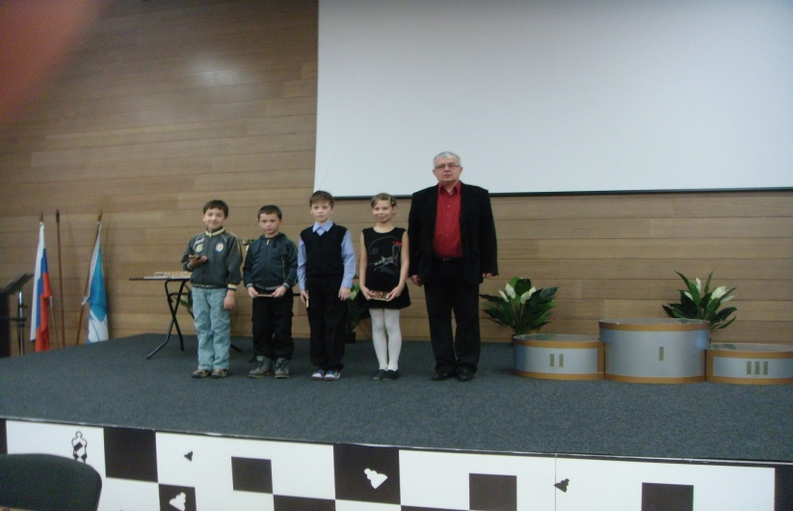

Slide 6
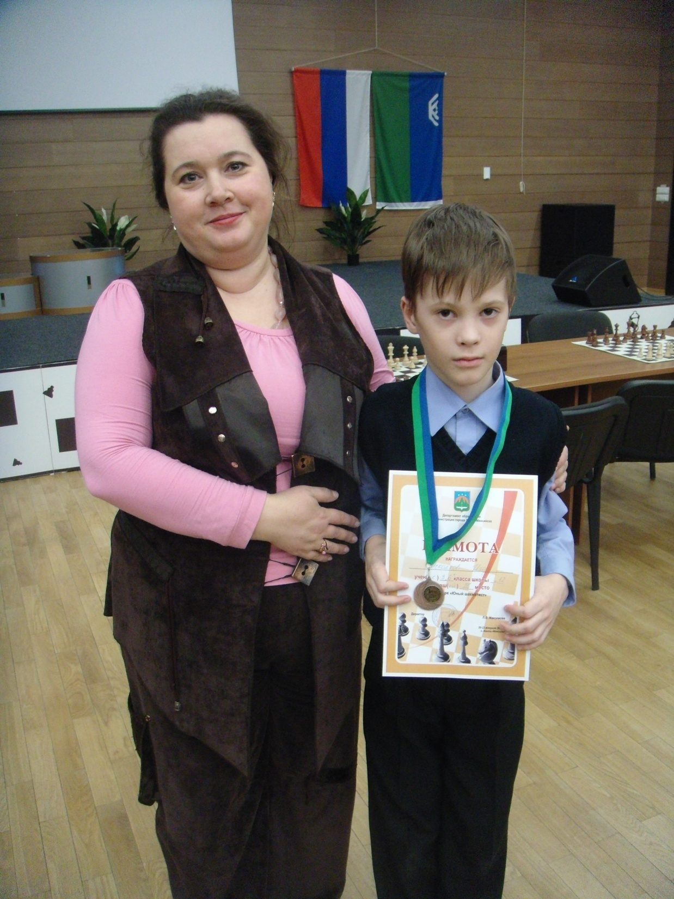

Slide 7
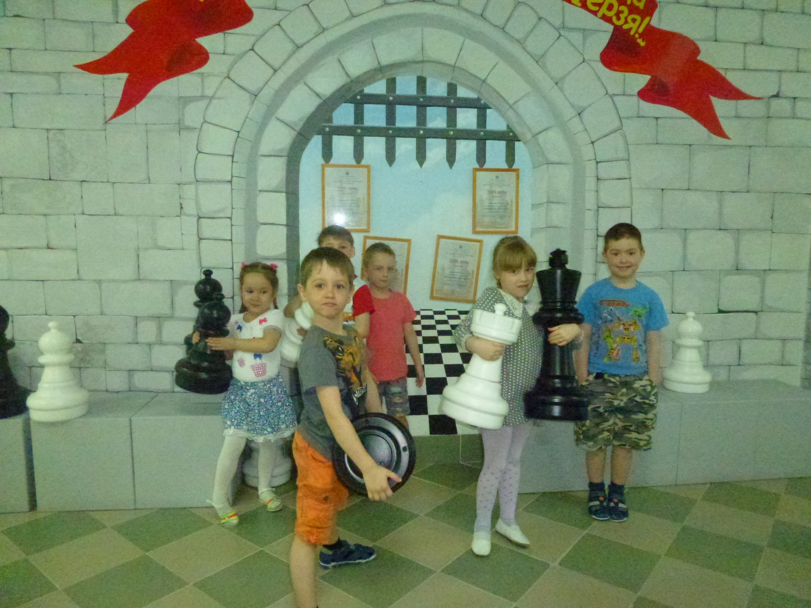

Slide 8
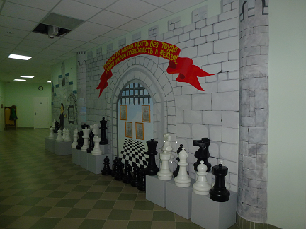

Slide 9
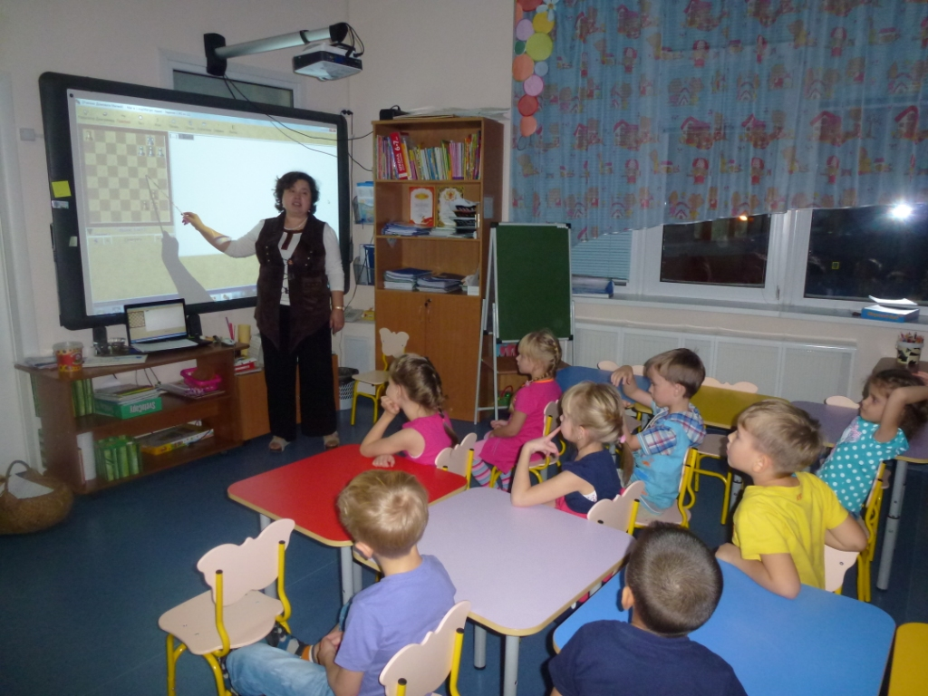

Slide 11
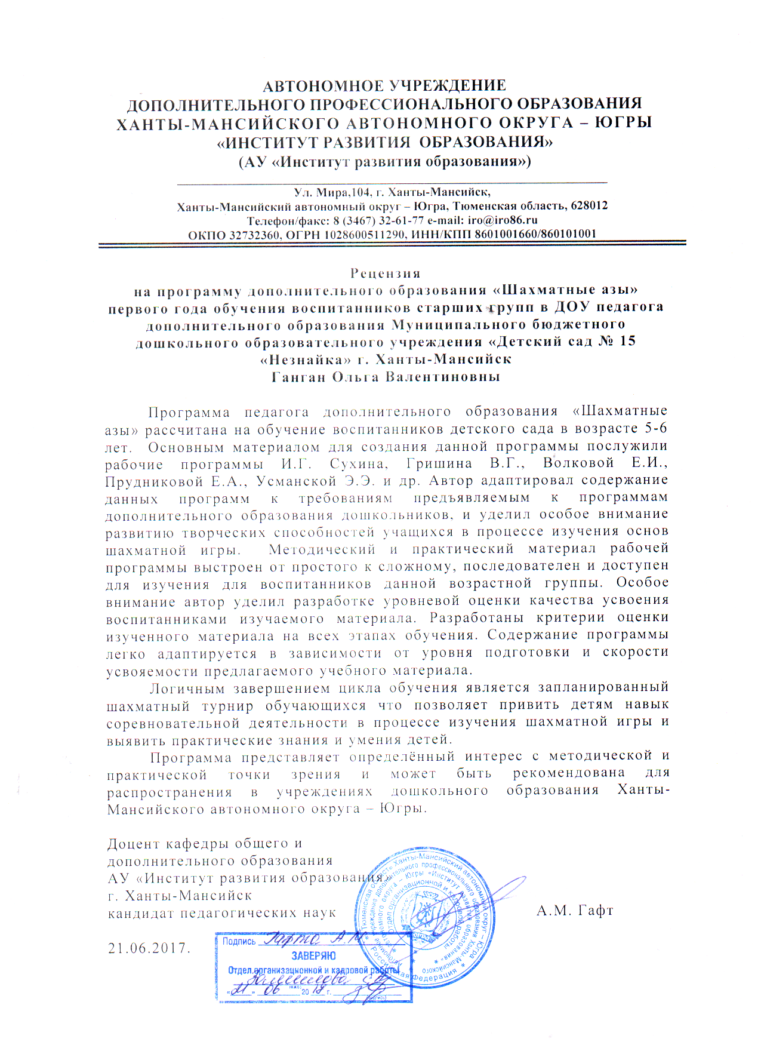
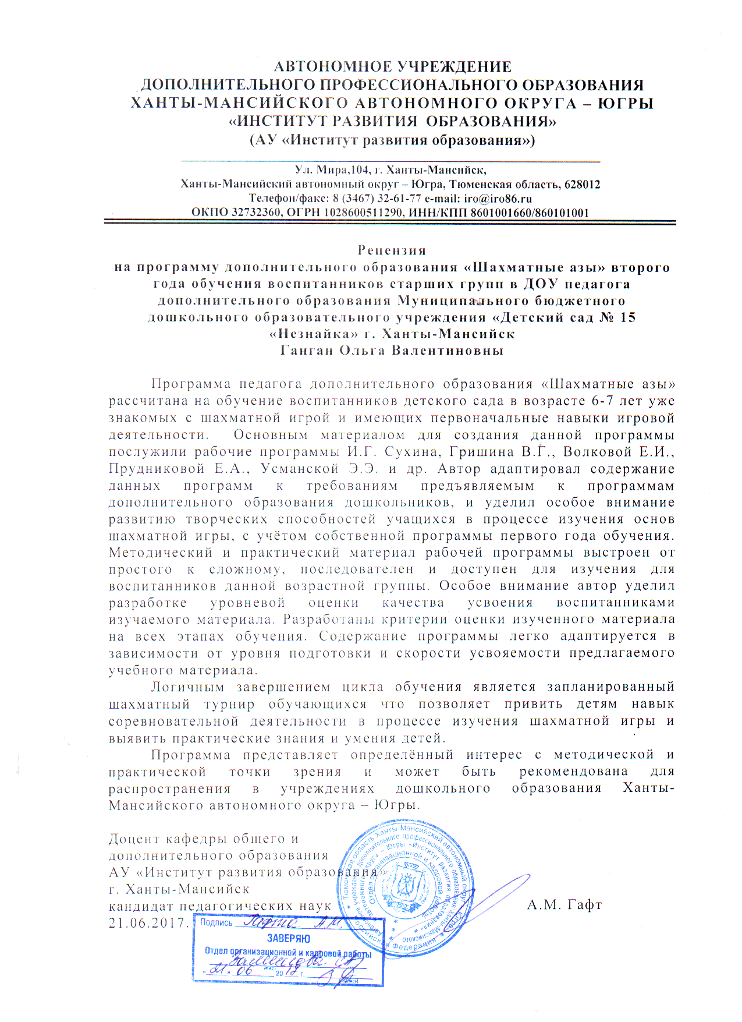

Slide 12
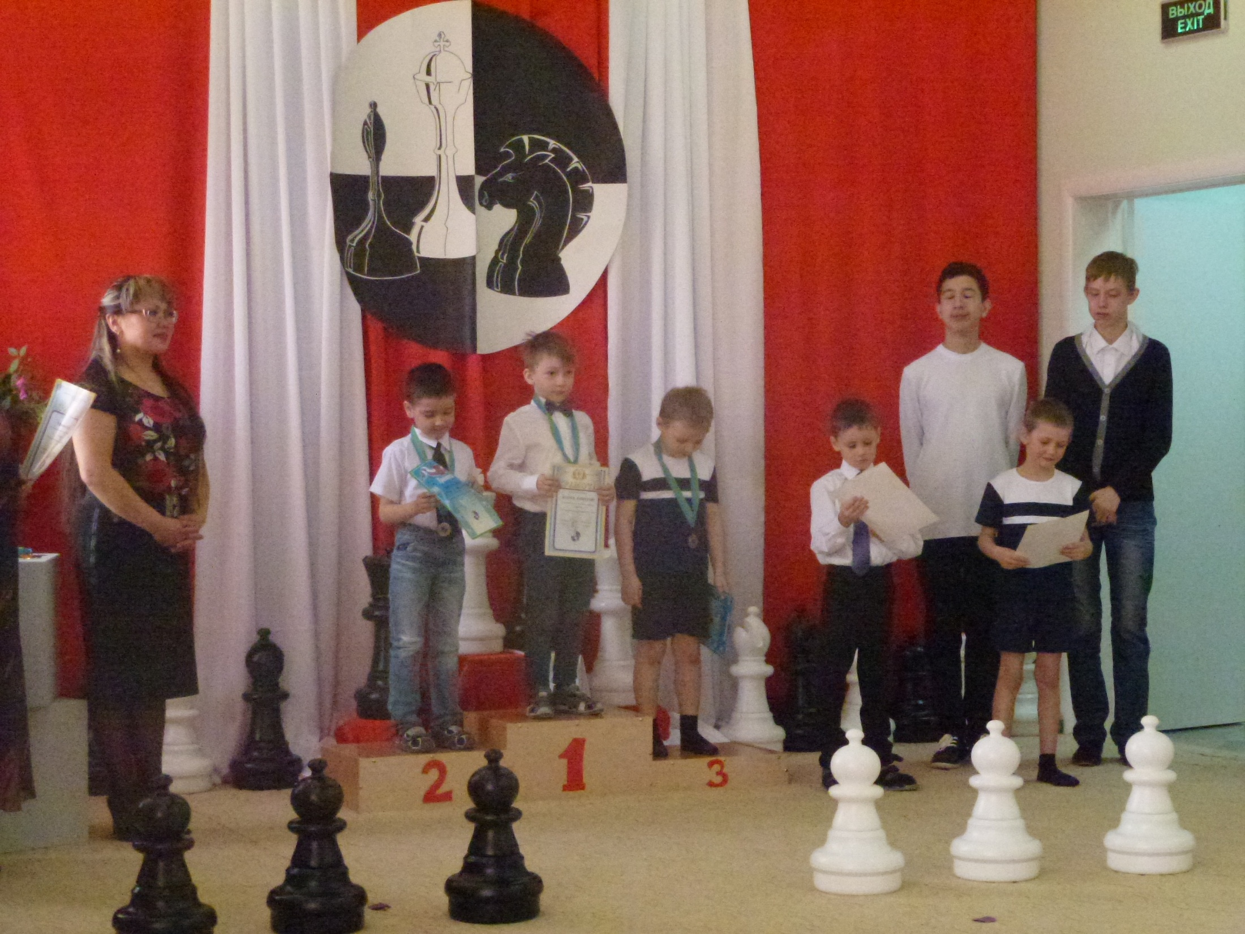

Slide 13
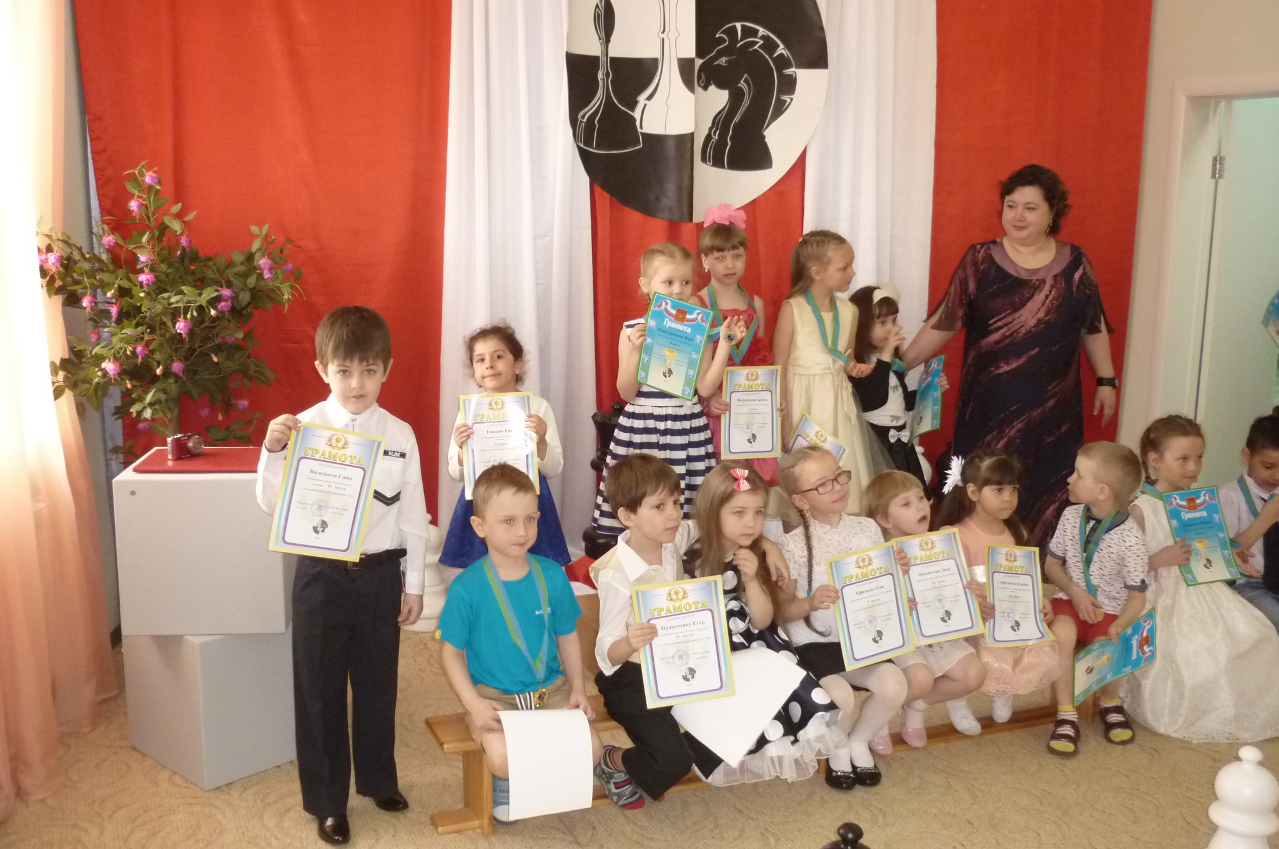

Slide 14
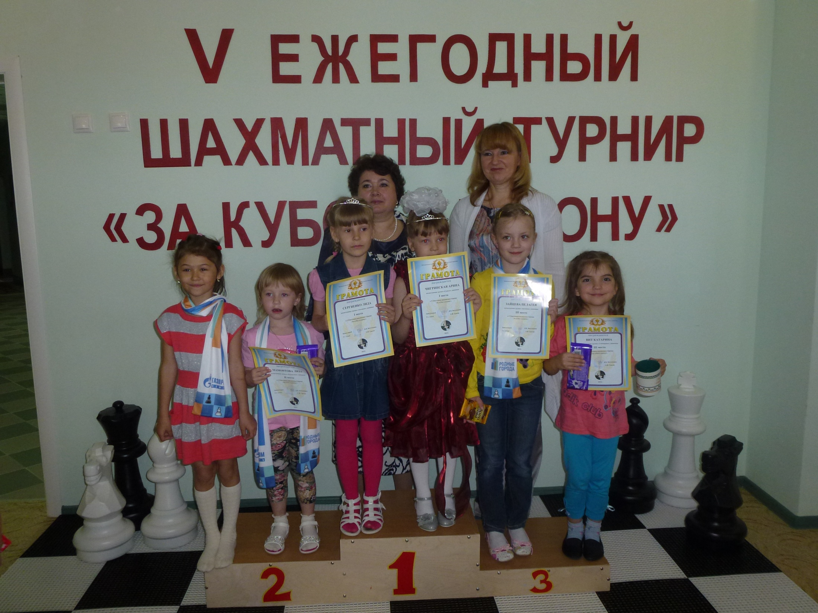

Slide 15
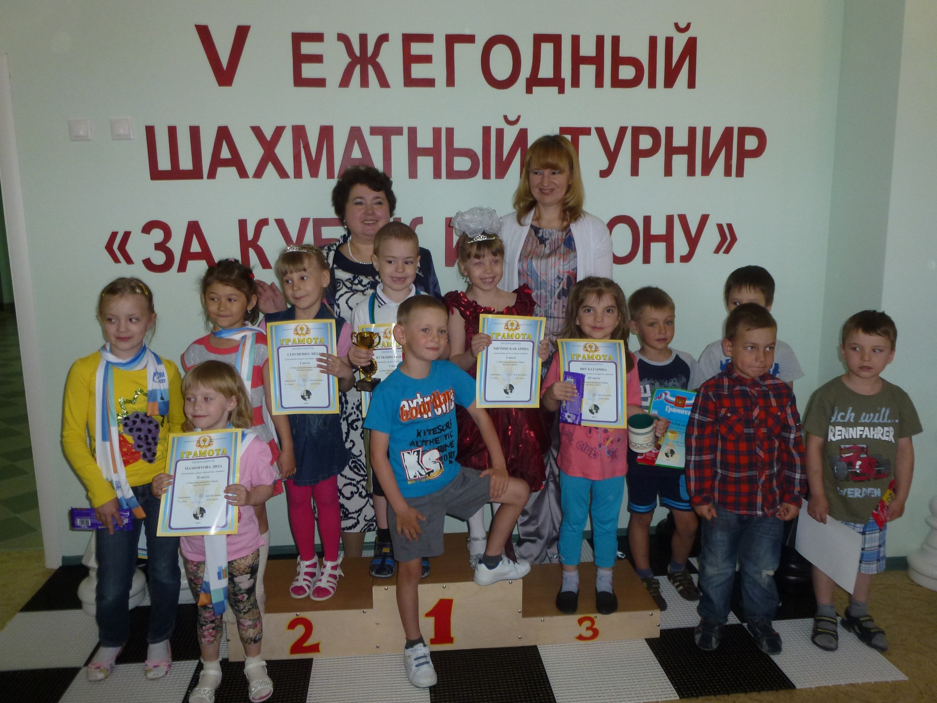

Slide 16
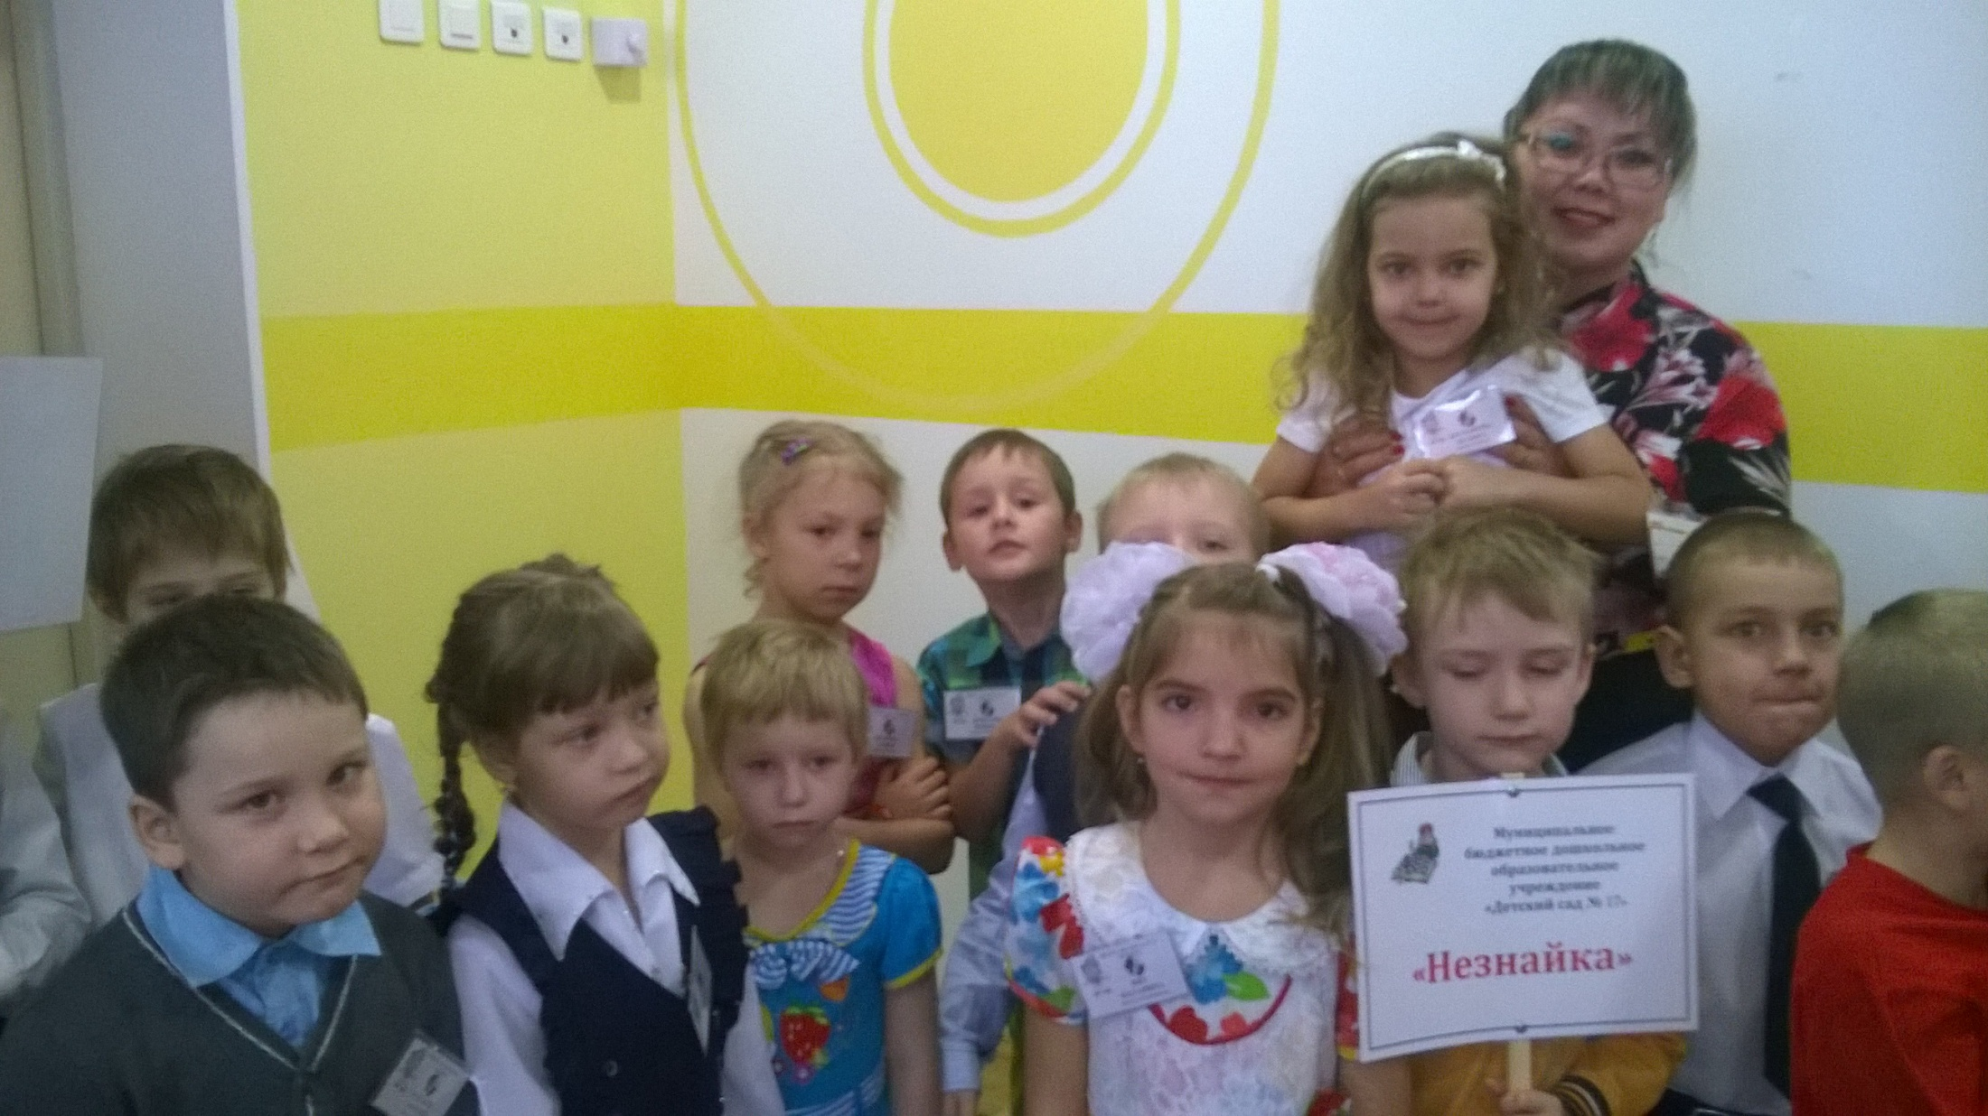

Slide 17
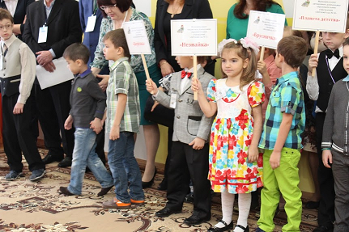
Фестиваль-конкурс «Юный шахматист»,
2015 год

Slide 18
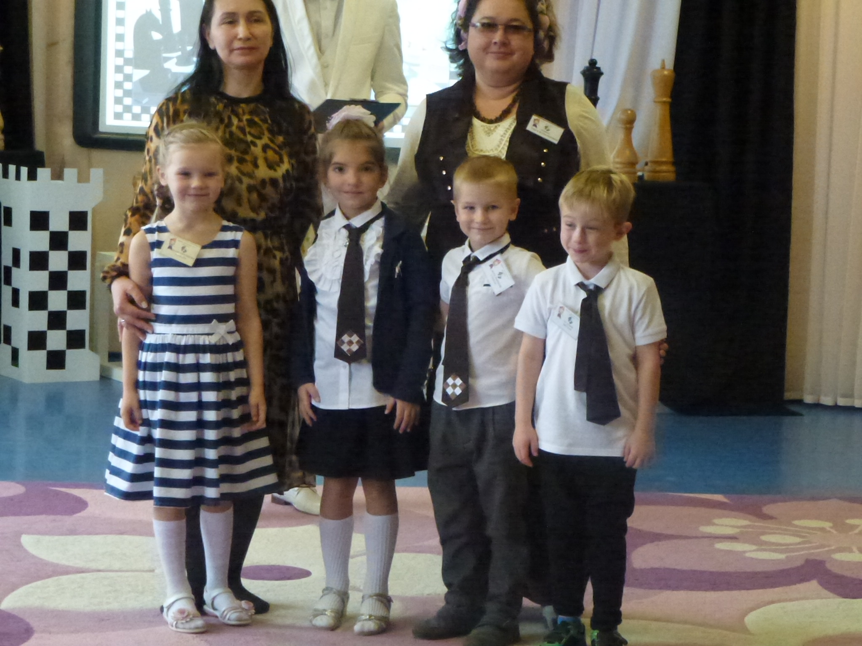

Slide 19
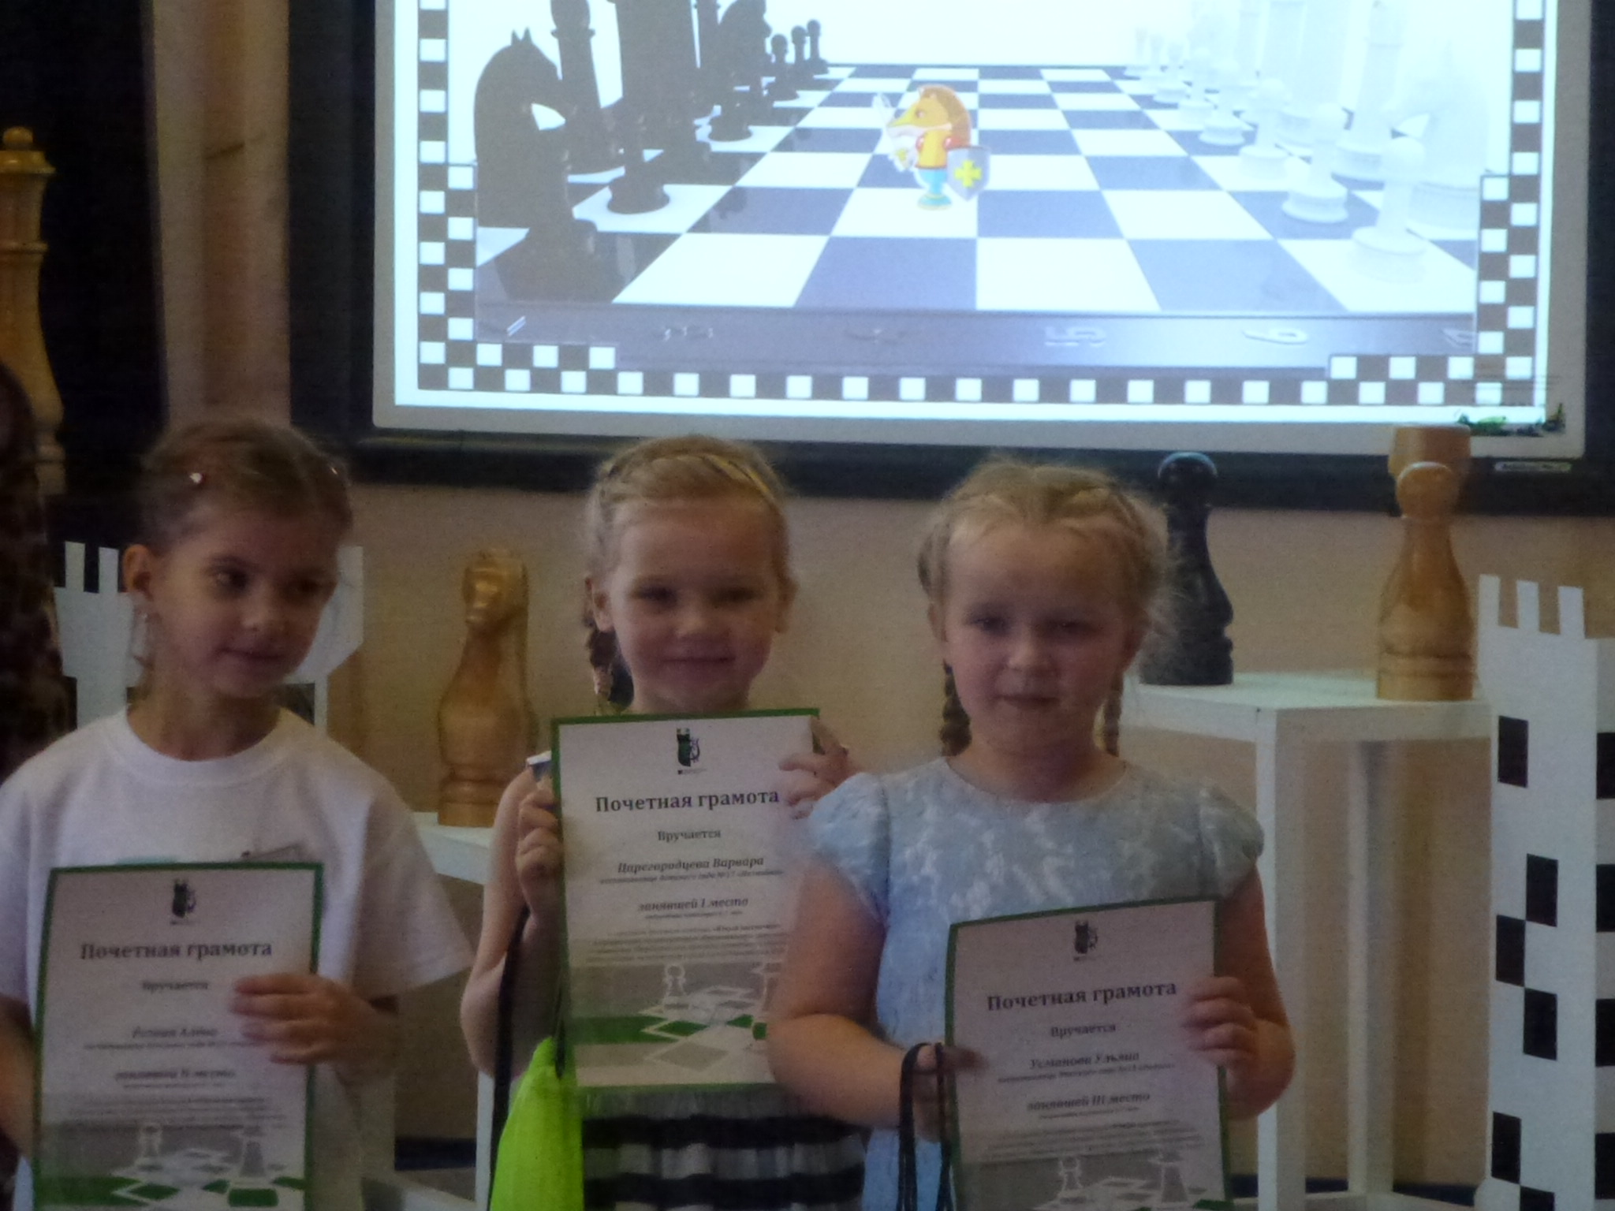

Slide 20
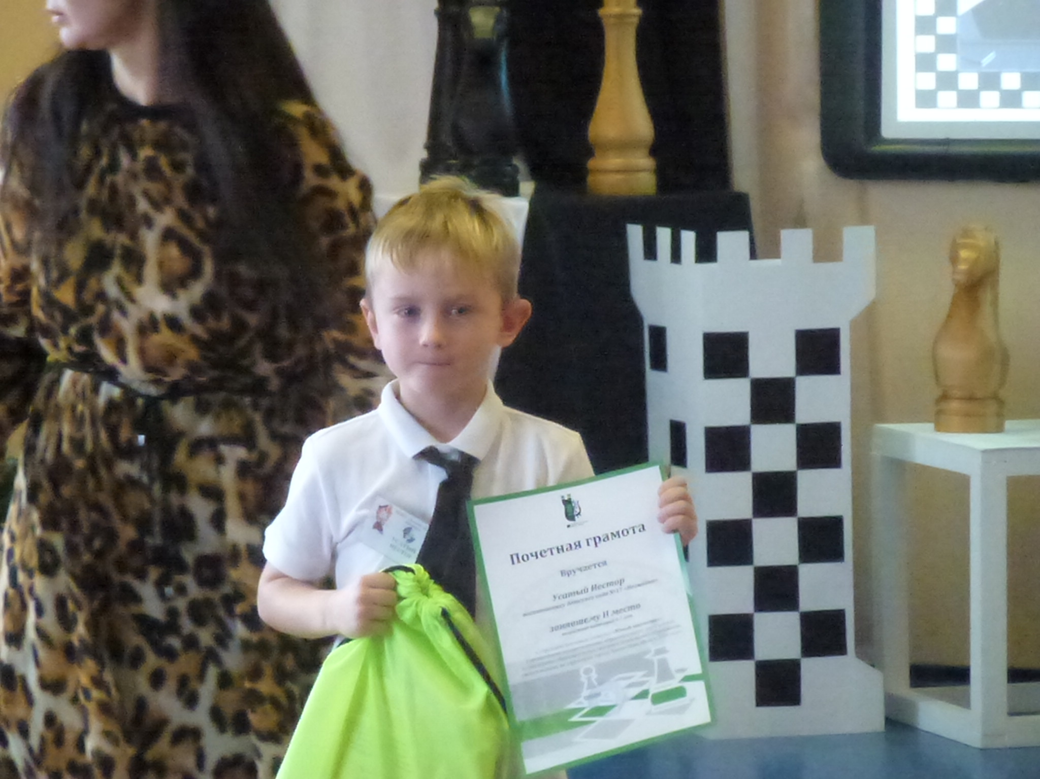
ДИПЛОМ ОРИЕНТИР РАЗВИТИЯ

Slide 24
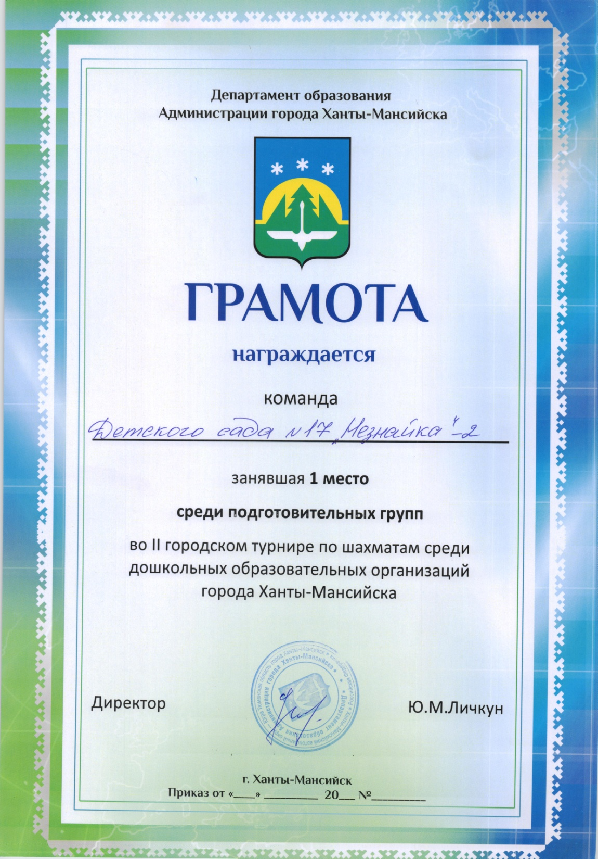

Slide 25
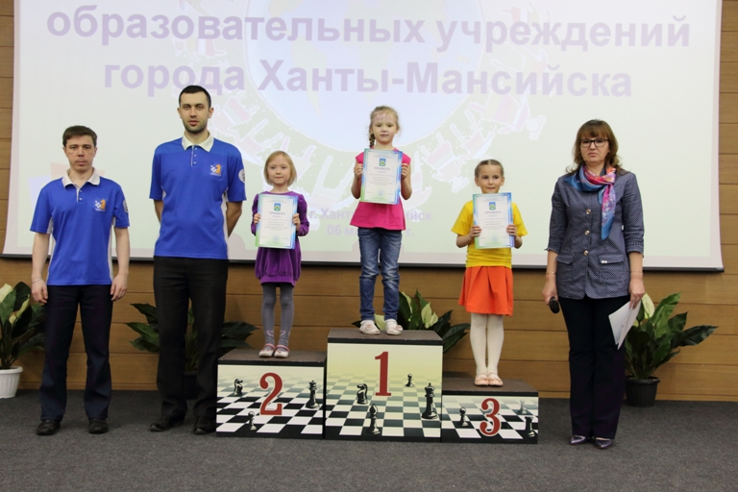

Slide 26
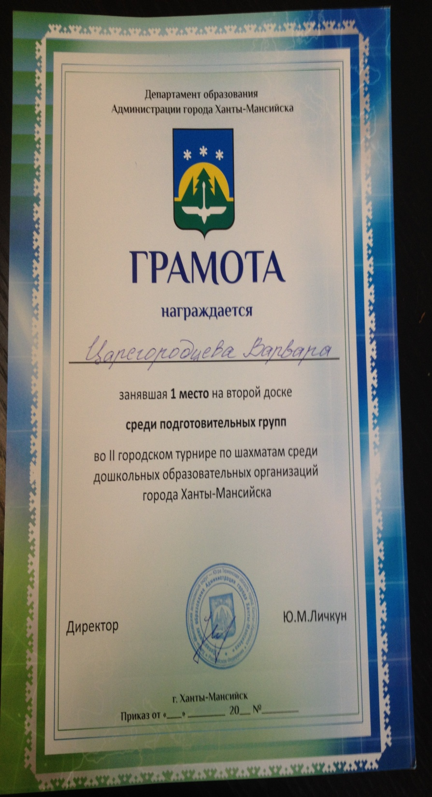

Slide 27
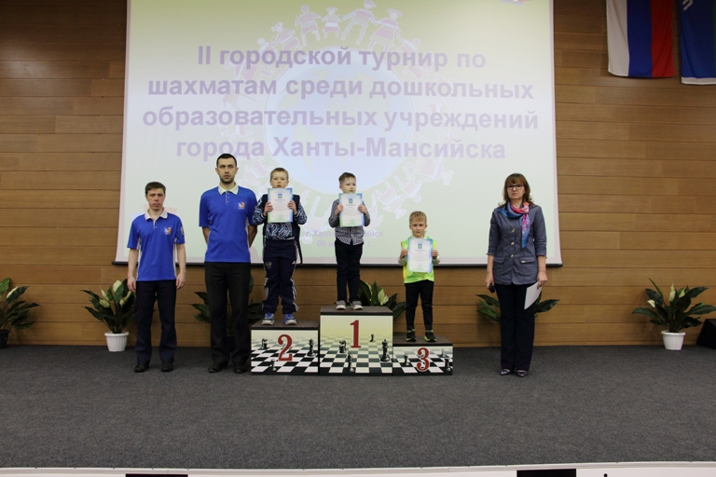

Slide 28
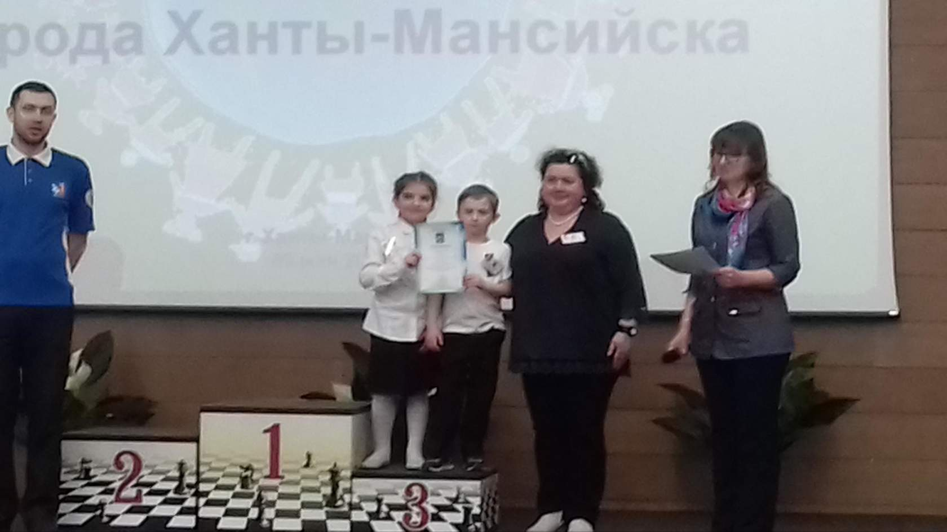

Slide 29
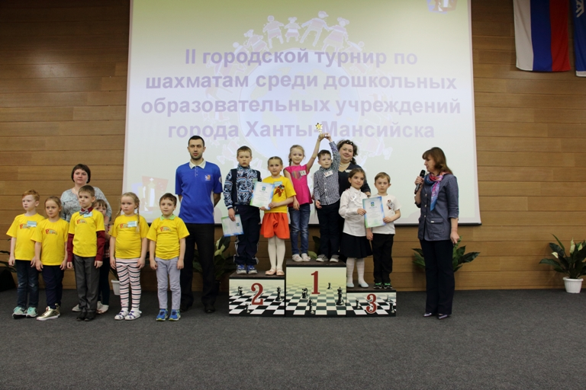

Slide 30
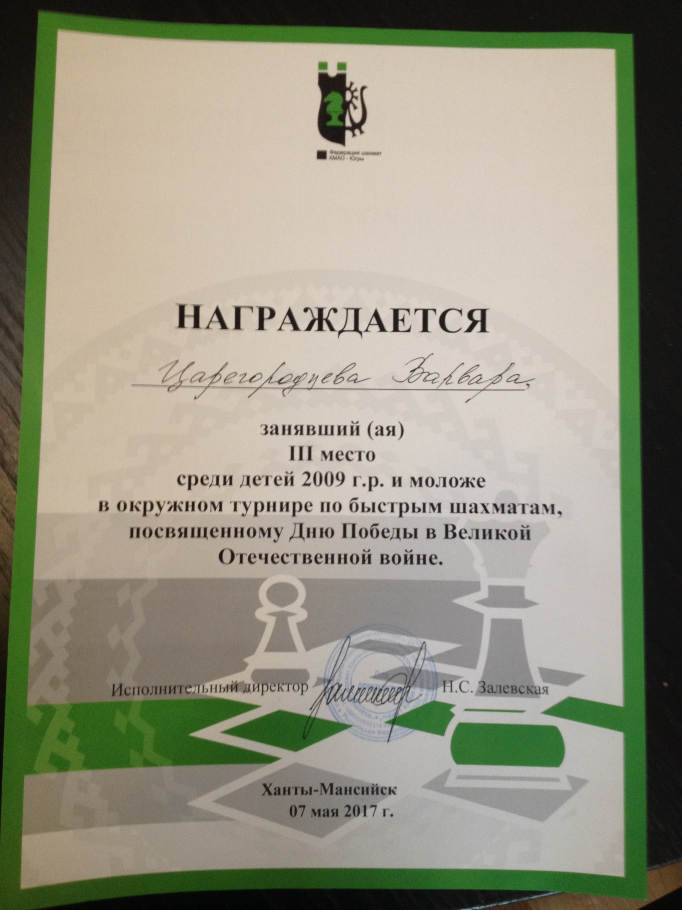

Slide 31
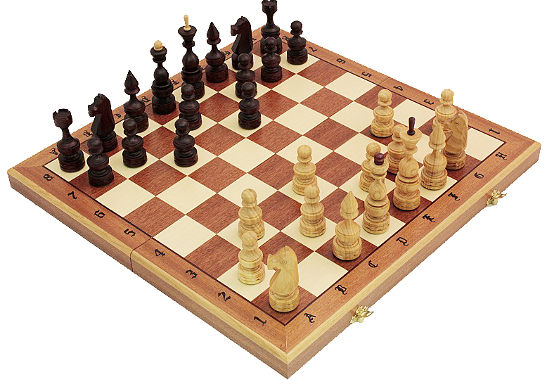
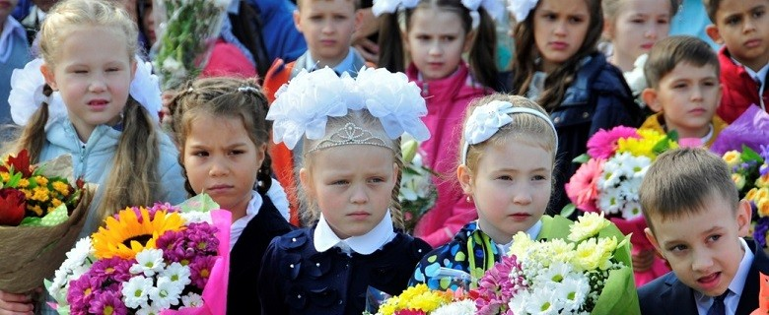
Выпускники детского сада №17
в спортивном шахматном классе.

Slide 32
Благодарю за внимание!
Играйте и выигрывайте!

